Slide 1
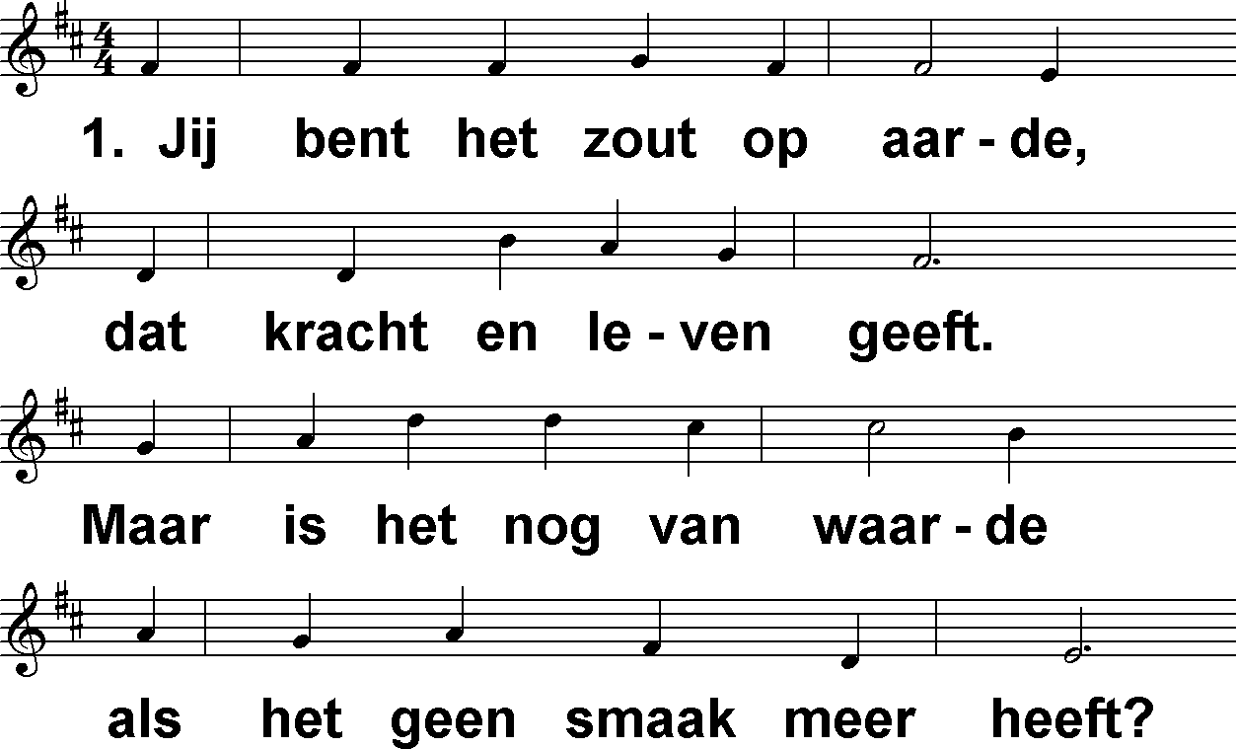
Jij bent het zout op aarde (DbdB) t. J.P. Kuijper; m. S.S. Wesley

Slide 2
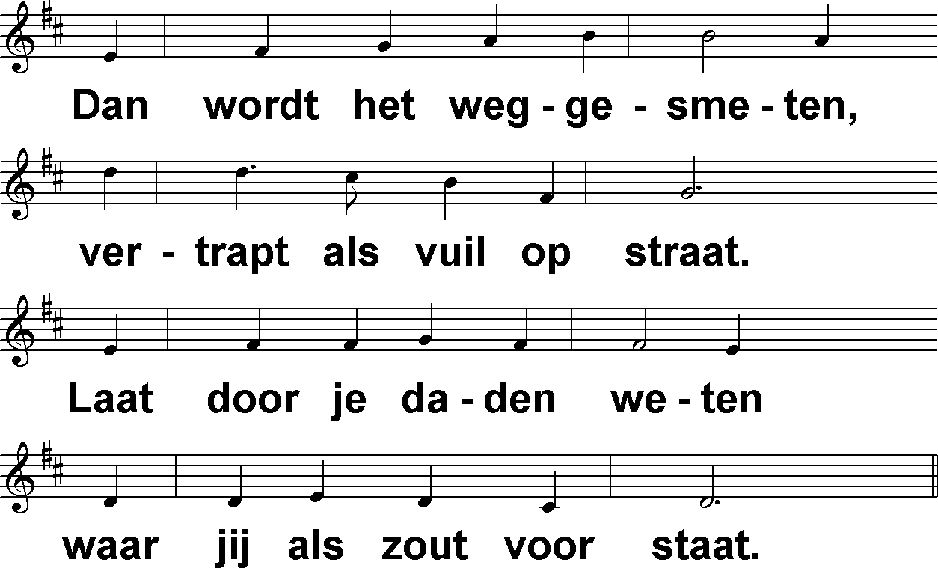
Jij bent het zout op aarde (DbdB) t. J.P. Kuijper; m. S.S. Wesley

Slide 3
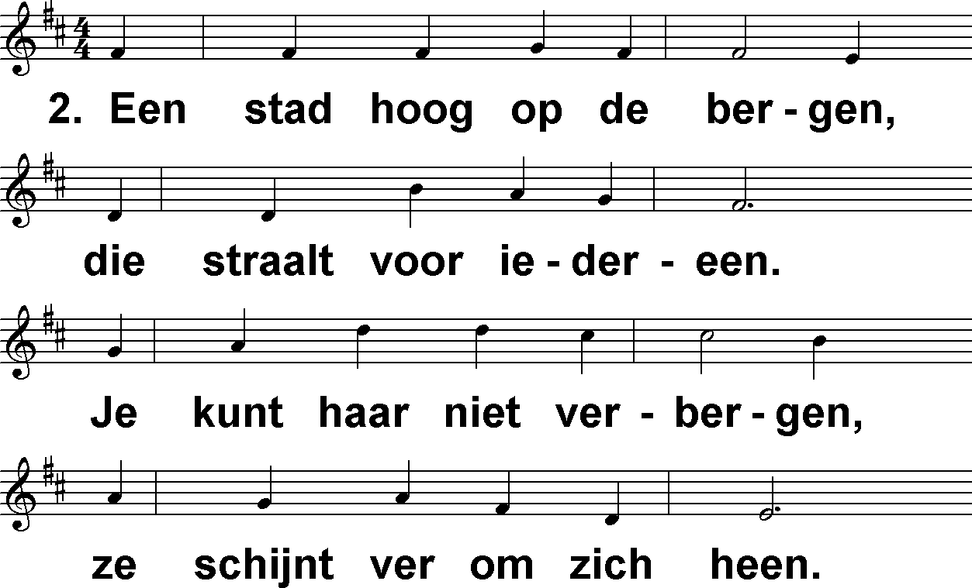
Jij bent het zout op aarde (DbdB) t. J.P. Kuijper; m. S.S. Wesley

Slide 4
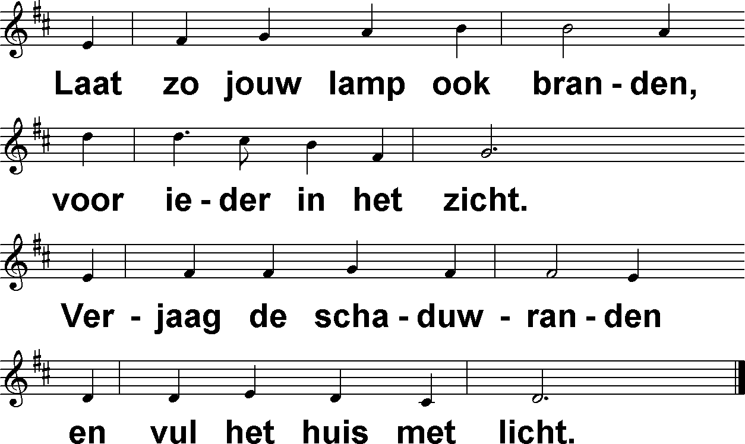
Jij bent het zout op aarde (DbdB) t. J.P. Kuijper; m. S.S. Wesley

Slide 5
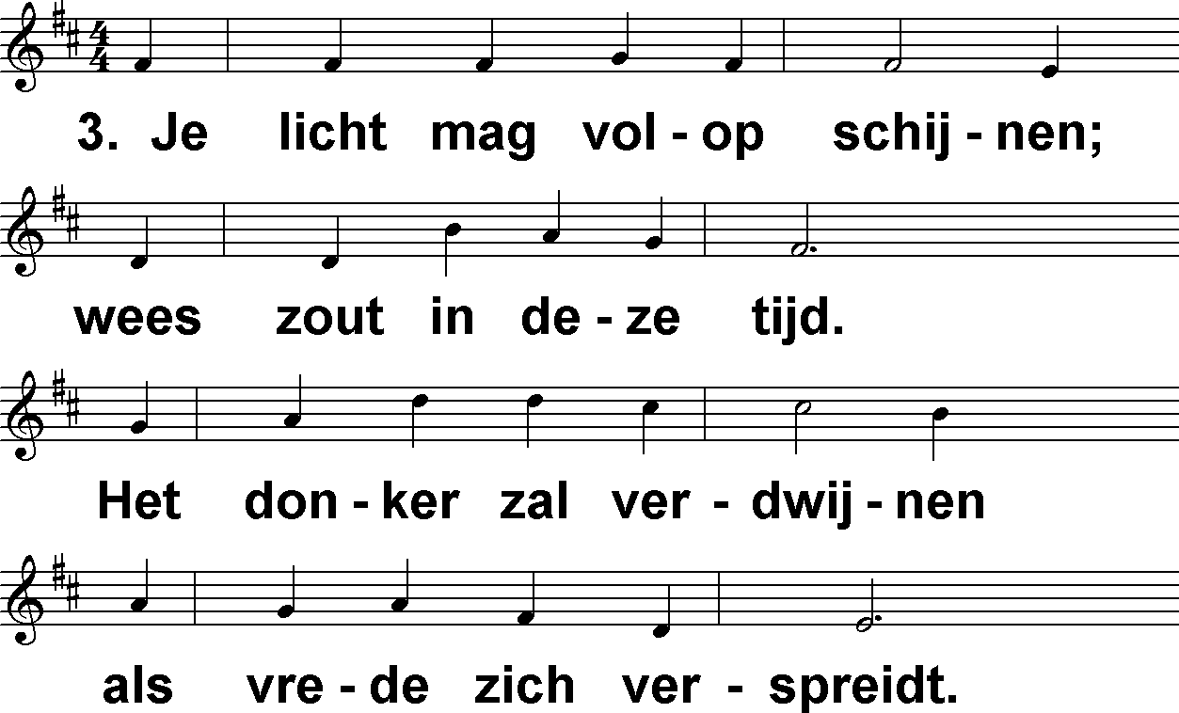
Jij bent het zout op aarde (DbdB) t. J.P. Kuijper; m. S.S. Wesley

Slide 6
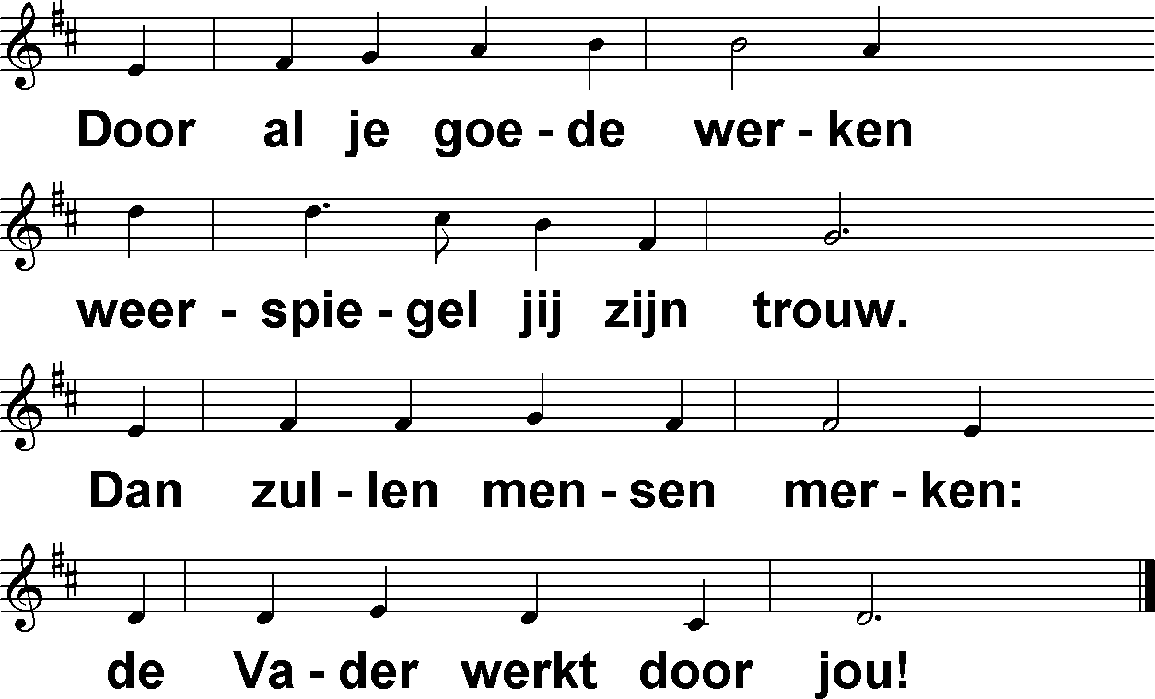
Jij bent het zout op aarde (DbdB) t. J.P. Kuijper; m. S.S. Wesley

